Slide 1
Examples
Examples
production
(Freer) production tasks eliciting personal response

Slide 2
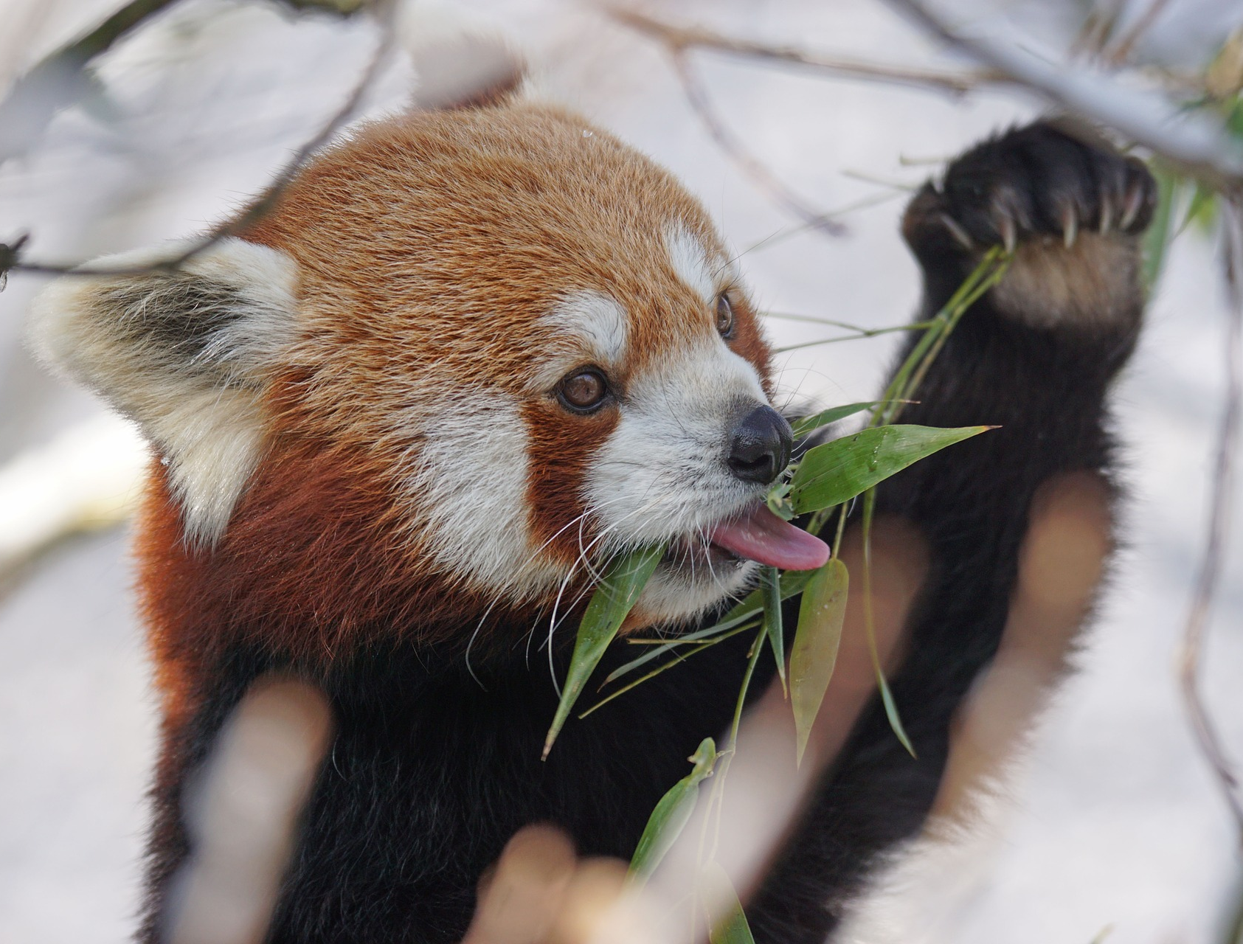
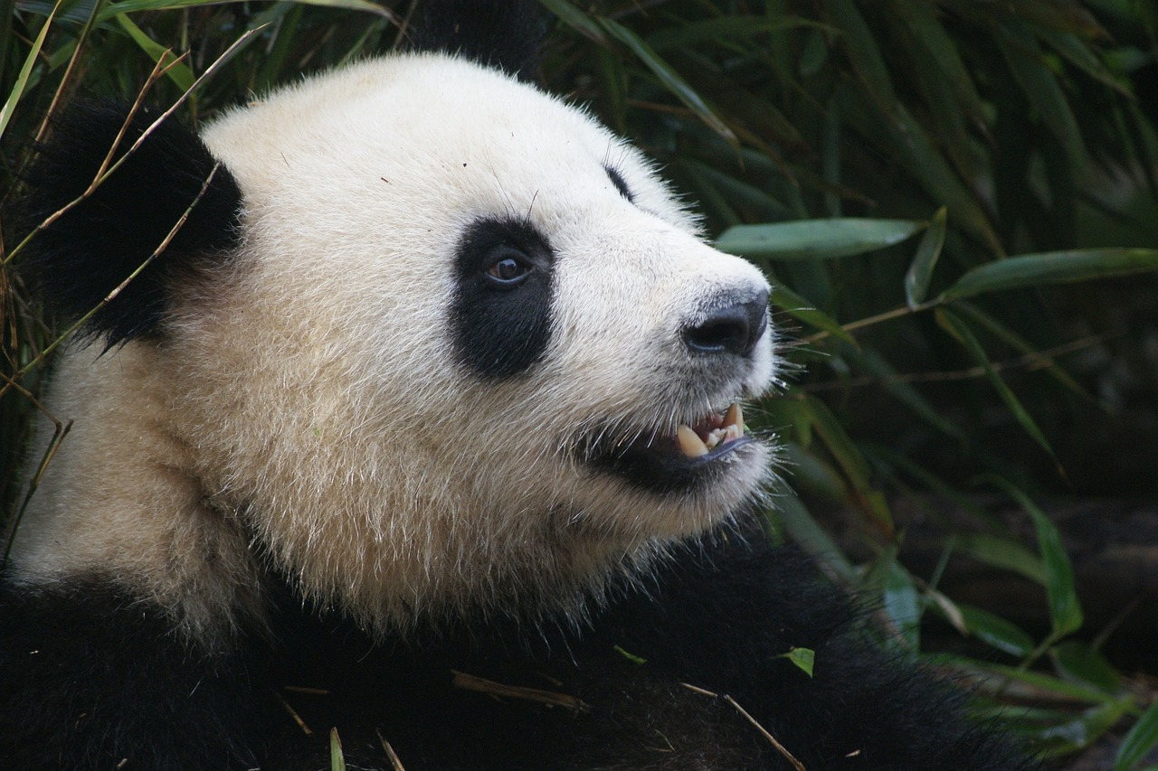
Les descriptions
C’est un __________ panda __________ et __________.
parler
Choisis une photo. Décris la photo pour ton/ta partenaire. C’est quelle photo ?
vieux important triste nouveau travailleur intéressant noir bon mauvais jeune méchant blanc grand drôle belle ambitieux petit moderne
Notes:
9.1.1.3
Timing: 10 minutes for 5 slides
Aim: Oral production of descriptions containing more than one adjective.
Procedure:
1. Students work in pairs. Partner A chooses a picture.
2. Partner A completes the sentence in the bubble using adjectives from the box to describe the picture.
3. Partner B guesses which picture Partner A is describing.
4. Students swap roles and repeat for the other slides.
Word frequency of cognates used (1 is the most frequent word in French): photo [1412], panda [>5000]
Source: Londsale, D., & Le Bras, Y. (2009). A Frequency Dictionary of French: Core vocabulary for learners London: Routledge.
Word frequency of unknown words used (1 is the most frequent word in French): décrire [1176]
Source: Londsale, D., & Le Bras, Y. (2009). A Frequency Dictionary of French: Core vocabulary for learners London: Routledge.

Slide 3
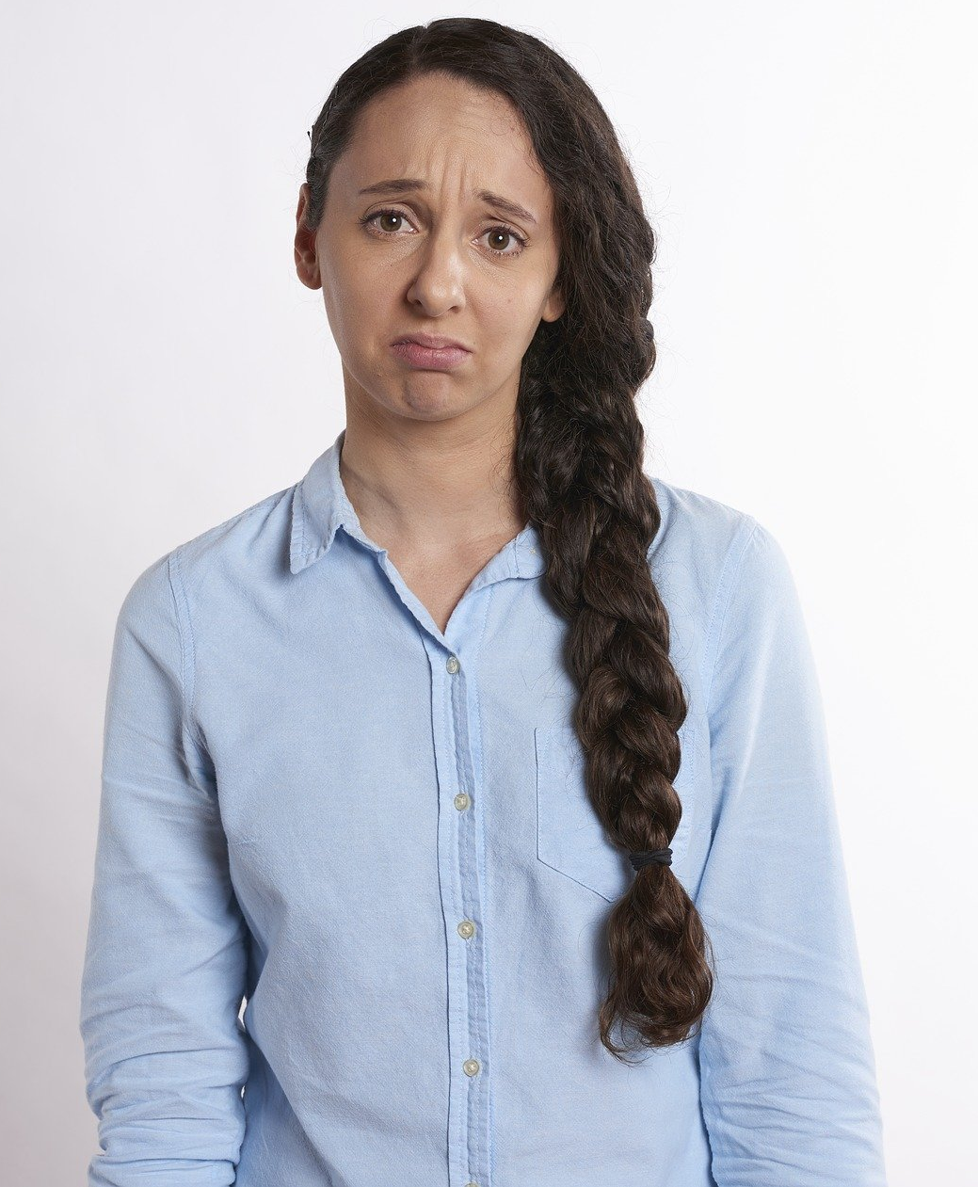
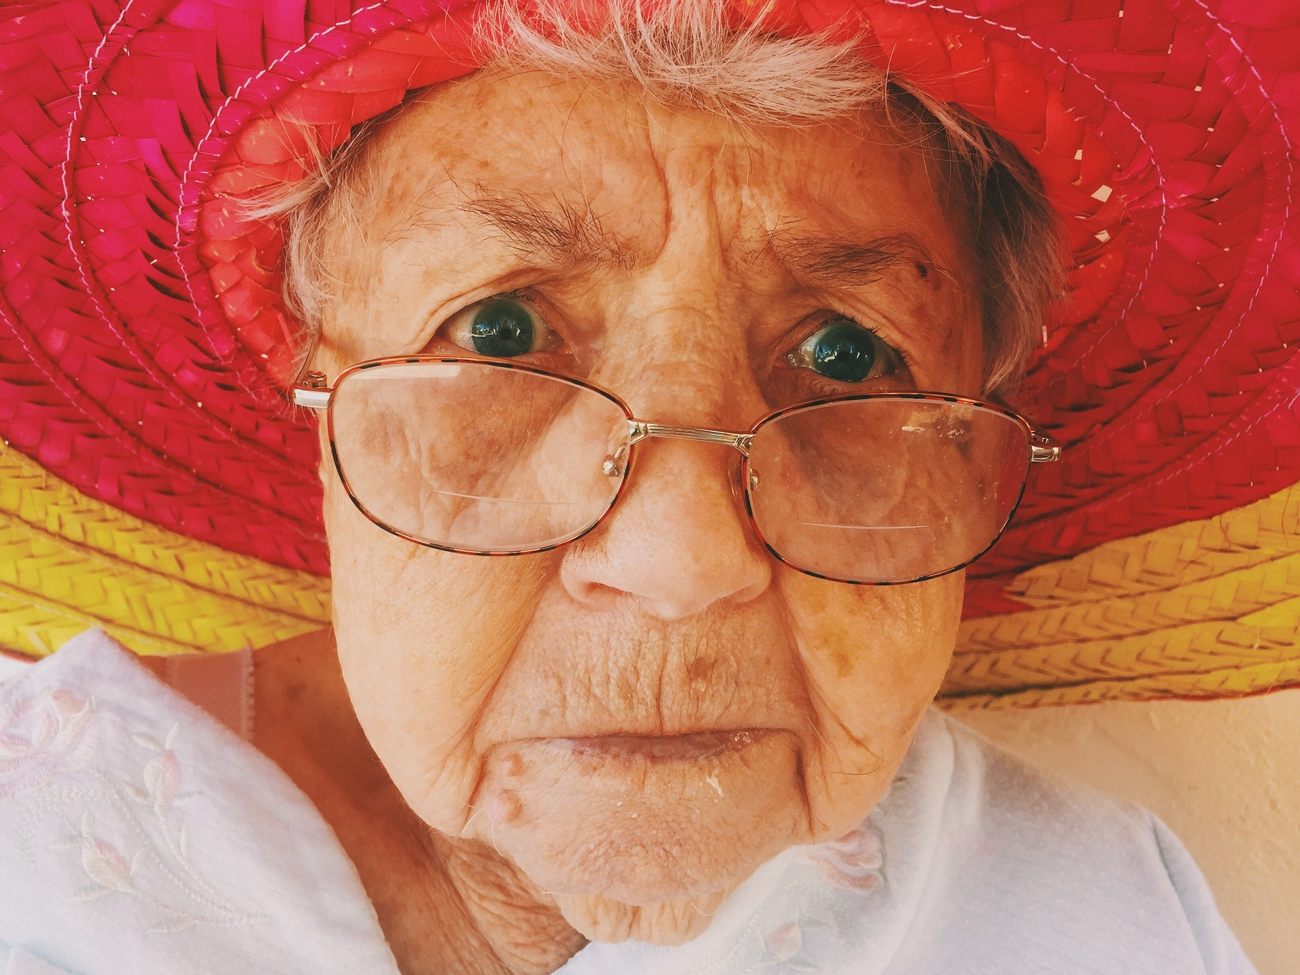
Les descriptions
C’est une __________ __________ femme __________ .
parler
Choisis une photo. Décris la photo pour ton/ta partenaire. C’est quelle photo ?
vieux important triste nouveau travailleur intéressant noir bon mauvais jeune méchant blanc grand drôle belle ambitieux petit moderne

Slide 4
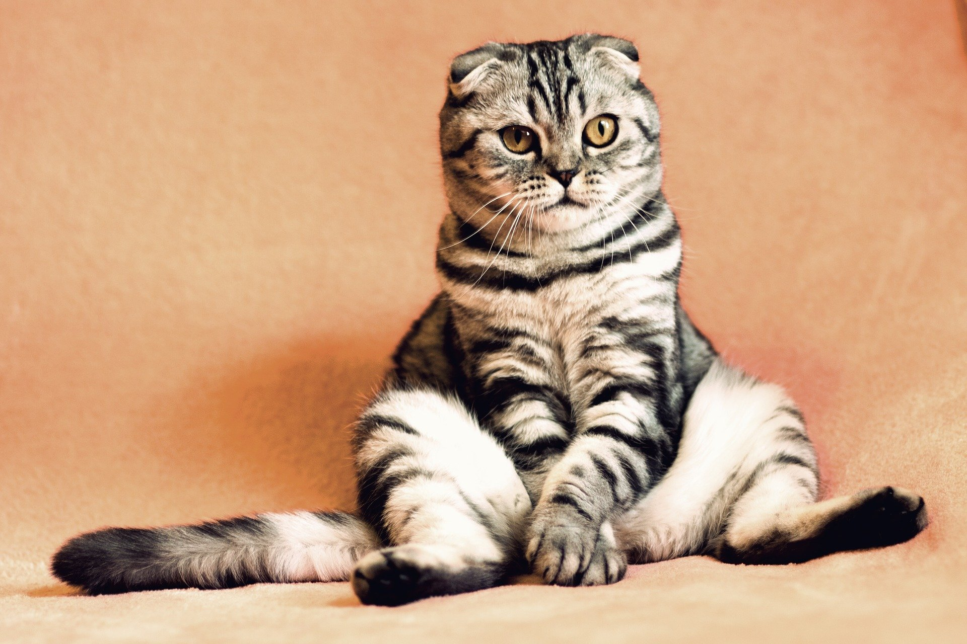
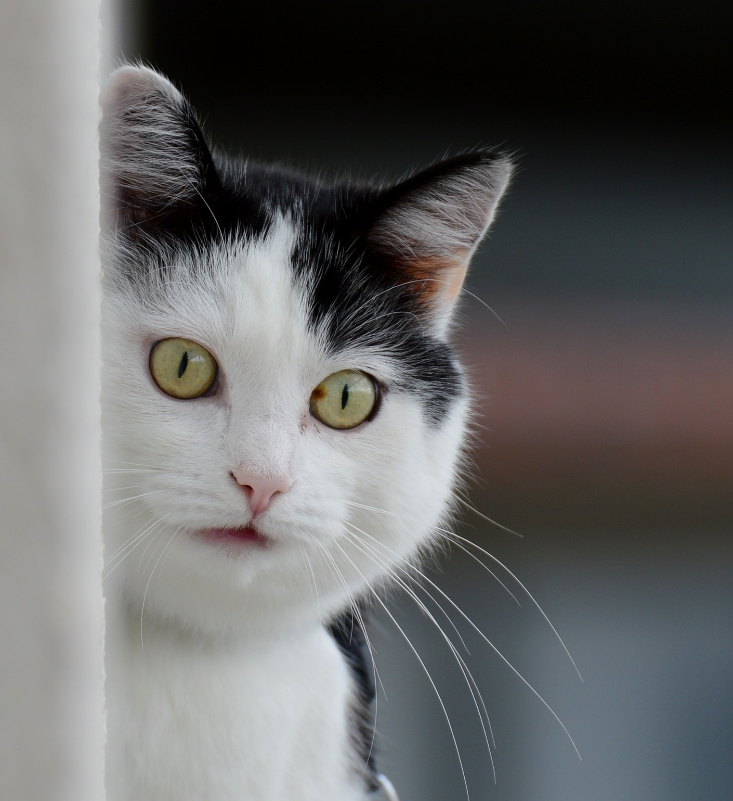
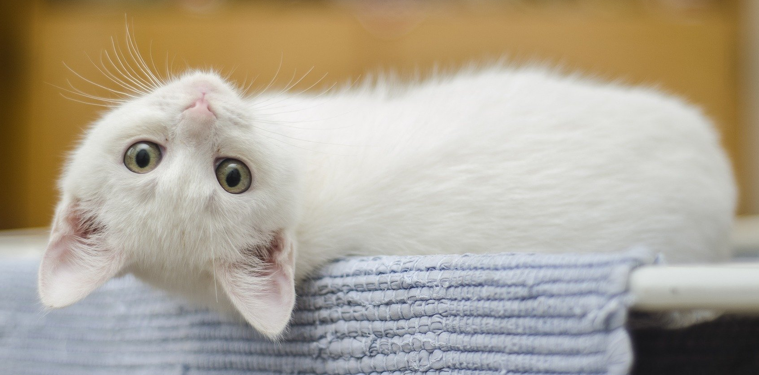
Les descriptions
C’est un __________ chat __________ et __________.
parler
Choisis une photo. Décris la photo pour ton/ta partenaire. C’est quelle photo ?
vieux important triste nouveau travailleur intéressant noir bon mauvais jeune méchant blanc grand drôle belle ambitieux petit moderne

Slide 5
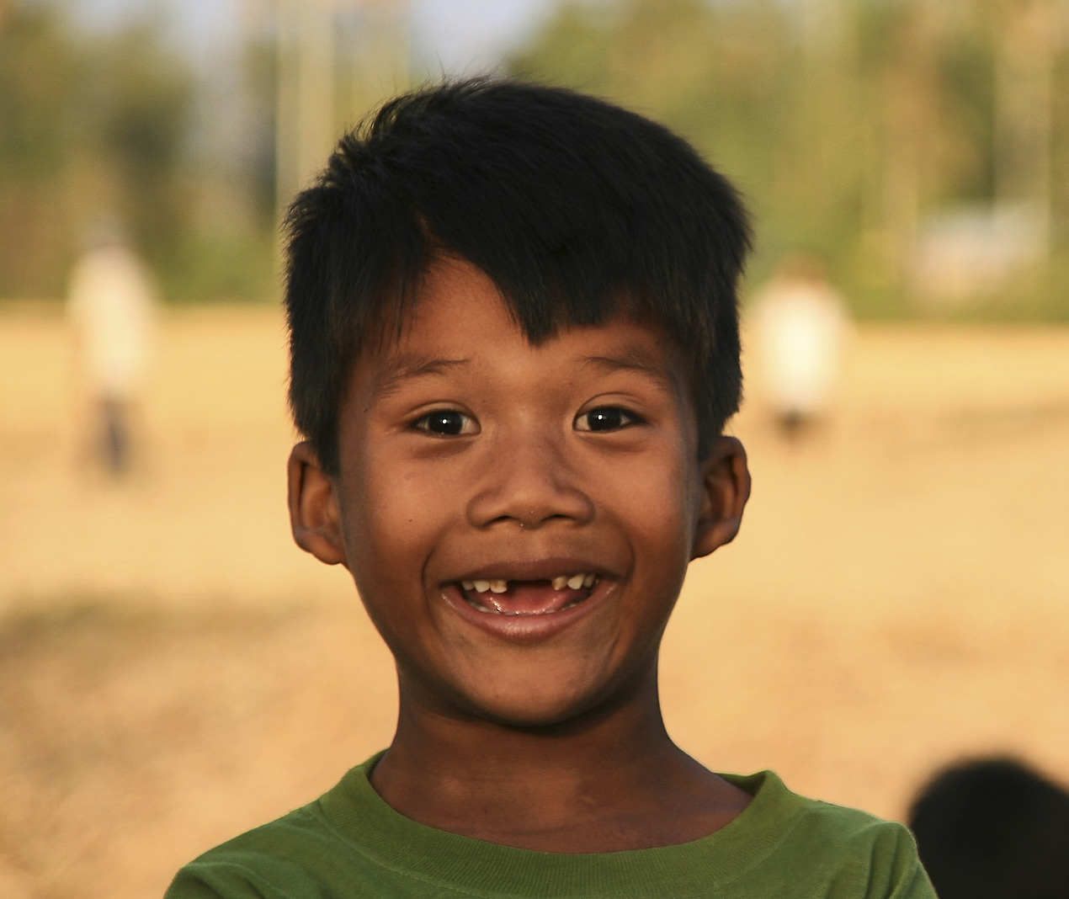
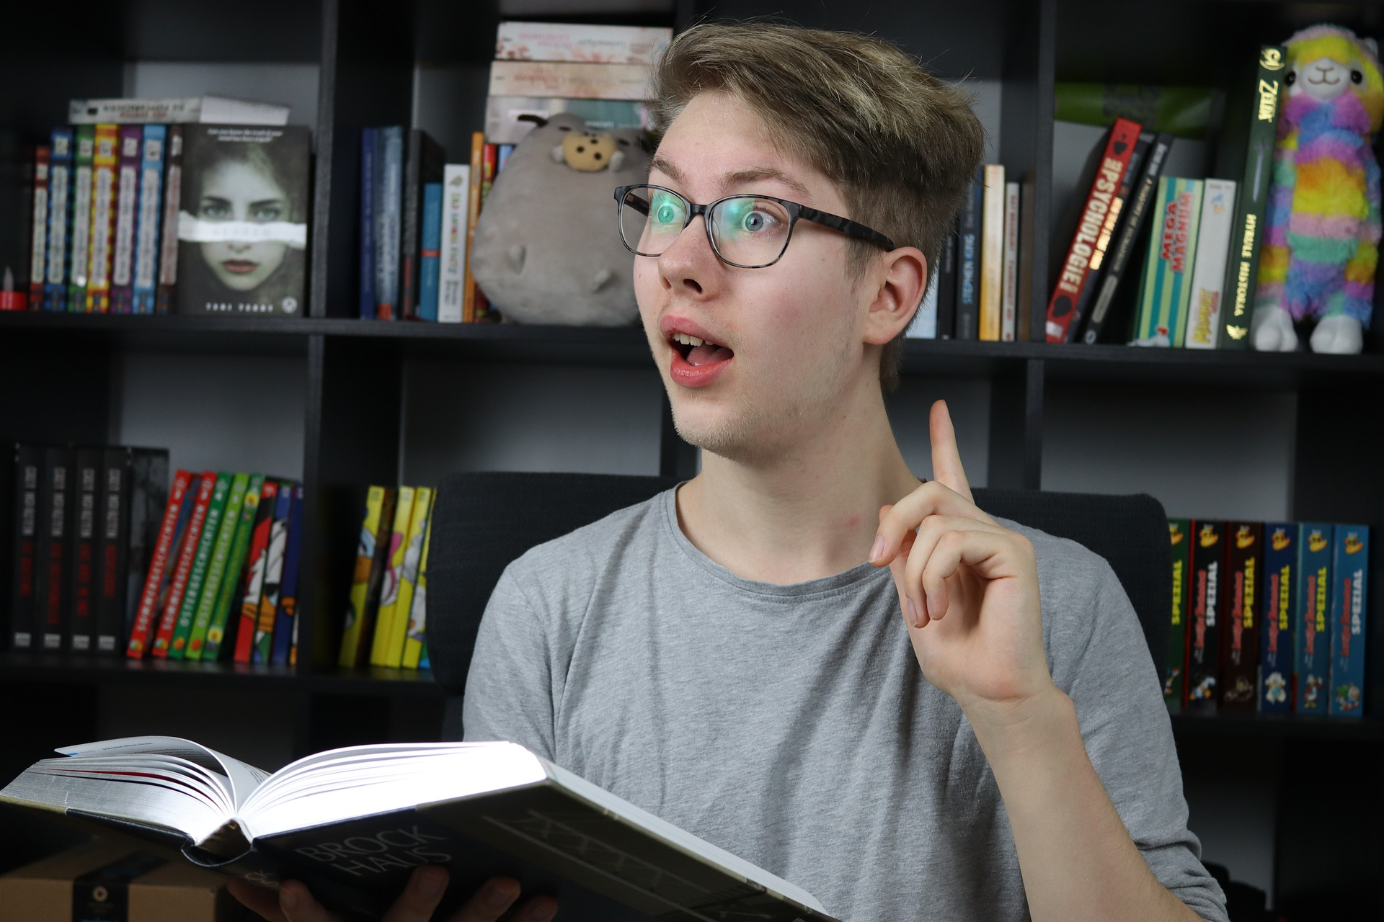
Les descriptions
C’est un __________ garçon __________ et __________.
parler
Choisis une photo. Décris la photo pour ton/ta partenaire. C’est quelle photo ?
vieux important triste nouveau travailleur intéressant noir bon mauvais jeune méchant blanc grand drôle belle ambitieux petit moderne

Slide 6
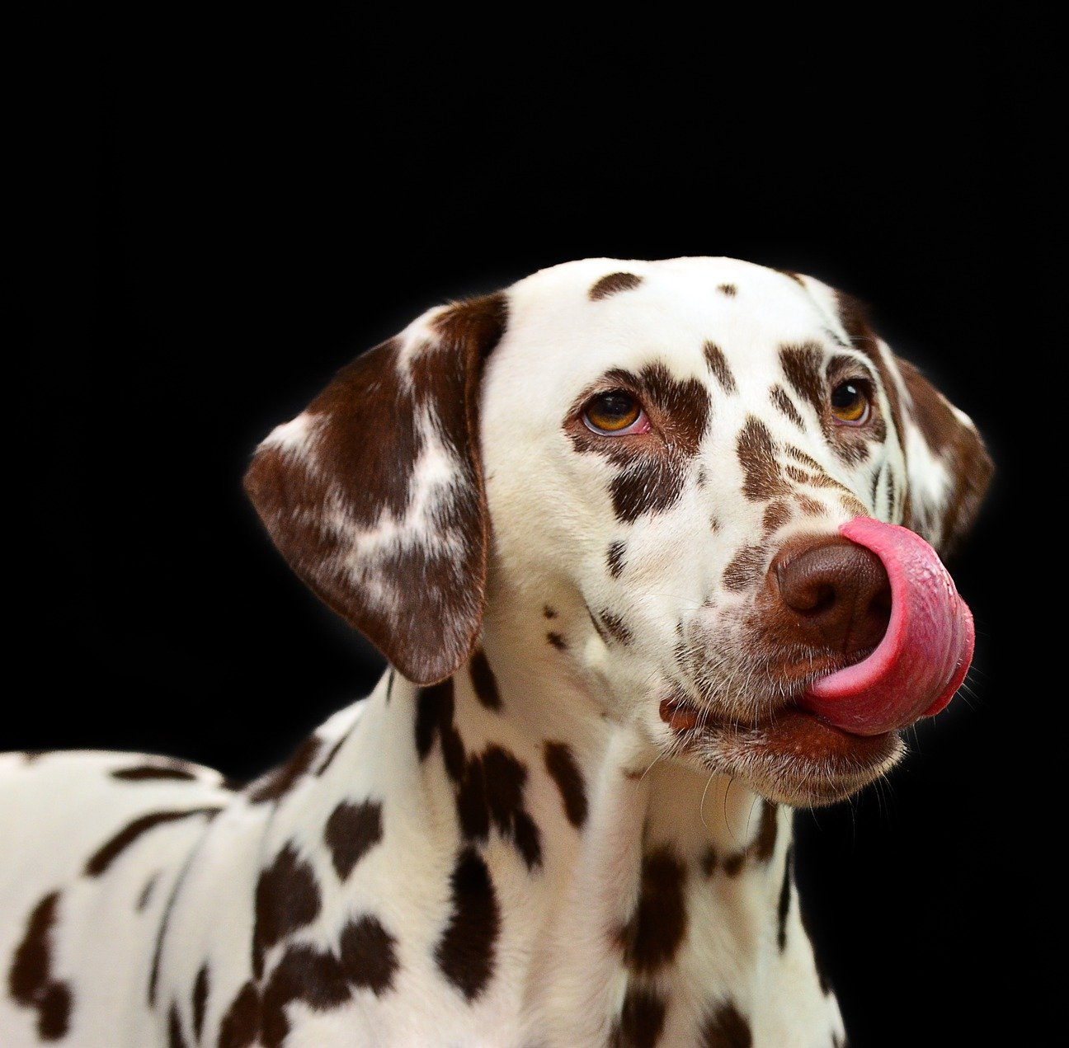
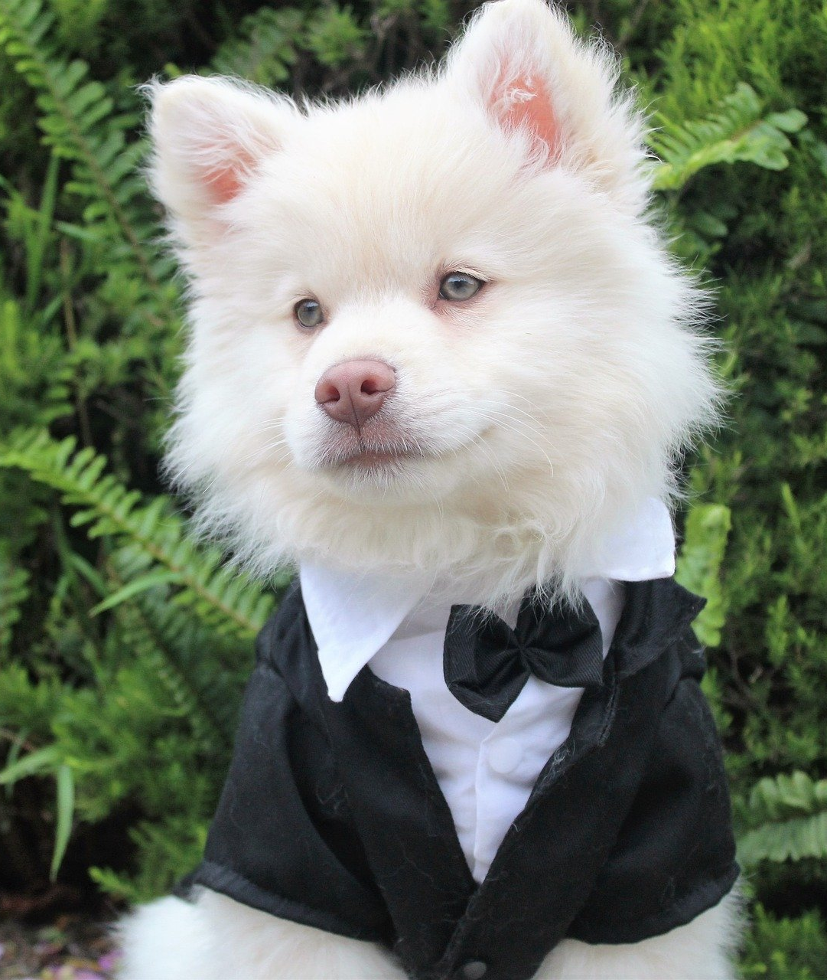
Les descriptions
C’est un __________ __________chien __________.
parler
Choisis une photo. Décris la photo pour ton/ta partenaire. C’est quelle photo ?
vieux important triste nouveau travailleur intéressant noir bon mauvais jeune méchant blanc grand drôle belle ambitieux petit moderne

Slide 7
Un(e) candidat(e) parfait(e)
parler/ écrire
Tu cherches un emploi ! Écris cinq phrases pour décrire ta personnalité.
Je suis assez …
Je ne suis pas très …
Add more detail to your answers using :
un peu
assez
très
toujours
souvent
rarement
normalement
sportif/sportive
drôle
agressif/agressive
travailleur/travailleuse
calme
créatif/créative
gentil(le)
méchant(e)
actif/active
ambitieux/ambitieuse
intelligent(e)
prudent(e)
Notes:
9.1.1.5
Timing: 5 minutes
Aim: Written and oral production of sentences containing a mix of adjective types.
Procedure:
1. Students write five sentences to describe themselves, using adjectives and qualifiers and adverbs from this slide.
2. Remind students that the qualifiers appear before the adjective and the adverbs after the verb (and before the qualifier, if using both).
3. Use the sentences in the follow-up oral activity on the next slide.
Word frequency of cognates used (1 is the most frequent word in French):
parfait [1600], personnalité [1963], agressif [3059], créatif [>5000]
Source: Lonsdale, D., & Le Bras, Y. (2009). A Frequency Dictionary of French: Core vocabulary for learners London: Routledge.

Slide 8
Les vacances d’hiver chez toi
parler / écrire
Écris une petite présentation pour répondre aux questions :
Célèbres-tu Noël ? Ou une autre fête religieuse ?
Avec qui passes-tu les vacances d’hiver ?
Qu’est-ce que vous mangez ?
Que faites-vous ?
Écoute la présentation de ton/ta partenaire. Écris des notes.
Utilise tes notes pour décrire les vacances de ton/ta partenaire à un autre groupe.
Notes:
9.1.2.7
OPTIONAL EXTENSION/HOMEWORK TASK
Aim: Written and oral production of a short text using relevant vocabulary and partitive articles
Procedure:
1. Students write a short presentation to answer the questions about their Christmas/winter holidays, using a dictionary to look up food items and activities relevant to their situations. Noël in the first question can be replaced by another festival if appropriate to the class.
2. Students give their presentation to their partner.
3. The partner writes notes.
4. Each pair joins with another pair, and each student tells the other pair what their partner said in their presentation.
Word frequency of cognates used (1 is the most frequent word in French): presentation [1723]
Source: Lonsdale, D., & Le Bras, Y. (2009). A Frequency Dictionary of French: Core vocabulary for learners London: Routledge.

Slide 9
Prends des notes !
écrire
Voici six phrases de la chanson. Écoute et prends des notes.
1
J'ai cherché un sens à mon existence
2
J’y ai laissé mon innocence
3
J'ai cherché l'amour et la reconnaissance
4
J'ai payé le prix du silence
5
Comme une erreur de l'univers
6
J'ai jeté tellement de bouteilles à la mer
Notes:
9.2.1.4
Production activity for lower-level groups.
Timing: 10 minutes
Aim: To reconstruct a text from notes as part of a dictagloss.
Procedure:
Students write 1-6 in their exercise books with plenty of space for each point.
Students listen to different lines of the song and take notes about each point.
Play each line again if necessary. How many times depends on the class and ability level and is up to the teacher’s judgement.
Based on the notes students reconstruct the lines from the song (could be done in pairs/groups of four).
Students summarise the lyrics in English and discuss what they think of the song.
Click to reveal a transcription of each line.
Transcript:
J'ai cherché un sens à mon existence.
J’y ai laissé mon innocence.
J'ai cherché l'amour et la reconnaissance.
J'ai payé le prix du silence.
Comme une erreur de l'univers
J'ai jeté tellement de bouteilles à la mer.
Word frequency of cognates used (1 is the most frequent word in French): existence [1153], innocence [4300], ligne [342]
Source: Lonsdale, D., & Le Bras, Y. (2009). A Frequency Dictionary of French: Core vocabulary for learners London: Routledge.

Slide 10
À ton tour !
écrire
Écris un nouveau couplet. Tu vas commencer tes phrases avec je ou tu ?
Try to include a rhyming pattern in your verse if possible!
Groupe de mots qui riment
la mer, la frontière, le partenaire, la guerre, le verre, l’hiver, le père, hier
le prix, l’envie, le produit, la pluie, la maladie, samedi, lundi, la vie
la reconnaissance, le sens, la science, la chance, blanche (f), dimanche
Tip: It’s easy to rhyme French verbs because they have similar endings in the infinitive (-er, -ir, - re) and the past ( -é)!
Notes:
Production activity for higher-level groups.
Timing: 10 minutes
Aim: To respond creatively to the text; written production of novel sentences using known vocabulary.
Procedure:
1. Students think about what might happen next, or another part of the story Amir might want to share. They write a new verse of six lines (and a rhyme scheme, though not essential).
2. Encourage students to use this week’s new vocabulary (highlighted in orange). Known words that rhyme with this week’s new vocabulary are provided on the slide. For lower-level sets trying this activity, the teacher may wish to add some examples of verbs in the past tense to the table.
3. Suggest that students could mimic the style of the song, starting each line with je or tu (or a different pronoun!) followed by the correct form of a verb in the perfect tense.
4. Students can use dictionaries and do research online to inform their writing.
Word frequency of unknown words used (1 is the most frequent word in French): tour [523]
Source: Lonsdale, D., & Le Bras, Y. (2009). A Frequency Dictionary of French: Core vocabulary for learners London: Routledge.
Word frequency of cognates used (1 is the most frequent word in French): couplet [>5000], ligne [342]
Source: Lonsdale, D., & Le Bras, Y. (2009). A Frequency Dictionary of French: Core vocabulary for learners London: Routledge.

Slide 11
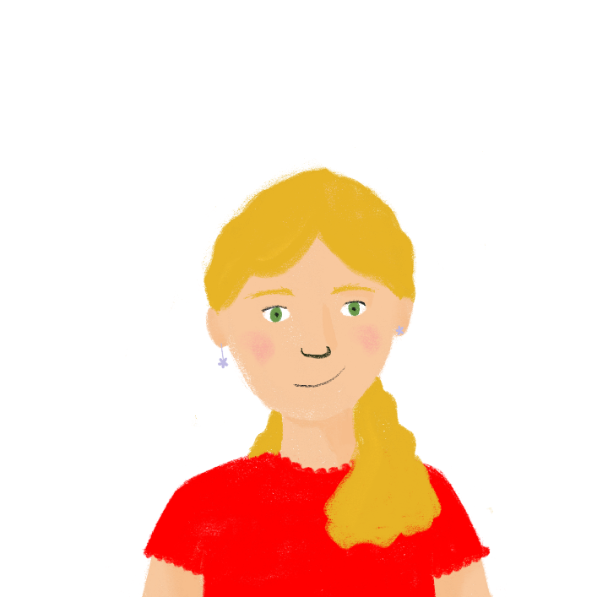
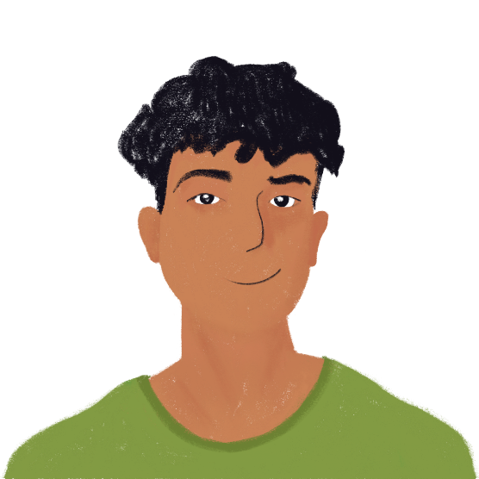
C’est qui et quand ? [1/2]
parler/écrire
Talk about how you have changed
Au collège aujourd’hui …
J’aime …
Il/elle regarde …
À l’école primaire …
Je respectais…
Il/elle jouait…
Je jouais au foot tous les jours.
Il écrit beaucoup.
J’aime étudier.
Elle respectait
les règles.
Je jouais au foot tous les jours.
Il écrit beaucoup.
J’aime étudier.
Elle respectait les règles.
Notes:
9.2.2.1
Timing: 10 minutes [slide 1 of 2]
Aim: Oral and written production of sentences in the first and third person singular, present and imperfect tense; scaffolded free speaking and writing.
Procedure:
1. Students work in pairs.
2. One student speaks about what they do at school now vs in primary (using the present and imperfect tense), using the prompts on the next slide to help. They should talk about themselves and a classmate (using je and il/elle/on verb forms)
3. The other student transcribes – paying attention to verb endings that sound the same
4. Students swap roles
5. Click through model on this slide
5. Some sentence starters to help on the next slide (these may be deleted for higher ability students)

Slide 12
C’est qui et quand ? [2/2]
parler/écrire
Talk about how you have changed
Il/elle fait …
Il/elle regarde …
Il/elle gagne …
Il/elle étudie…
Au collège aujourd’hui …
Je mange …
J’aime …
Je voyage …
Je retourne…
Il/elle jouait …
Il/elle étudiait …
Il/elle pensait …
Il/elle entrait…
À l’école primaire …
Je respectais …
Je quittais …
J’achetais …
Je tombais…
Notes:
[slide 2 of 2] Prompts

Slide 13
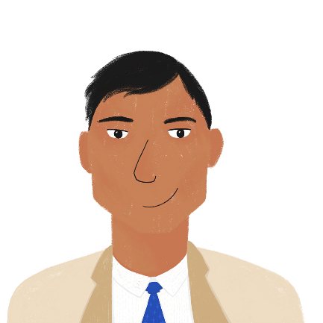
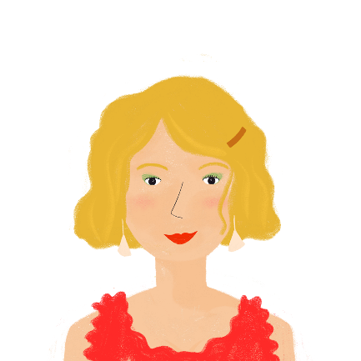
De nouvelles responsabilités
lire
Amir parle des différences entre l'enfance et l’adolescence.
Que dit-il? Écris six différences en anglais.
Les adolescents* sont plus responsables et libres que pendant leur enfance. Ils laissent l’ancienne école pour aller au collège. Au quotidien ils doivent réfléchir à leurs habitudes et leur comportement pour construire leur avenir.
Les parents montrent leur confiance* quand ils donnent à leur enfant une clé de la maison familiale. Alors les adolescents peuvent rentrer à la maison tout seuls après les clubs.
C’est une vie différente aujourd’hui qu’il y a cinq ans! En générale, mes parents réagissent positivement aux changements*.
*l’adolescent (m) = teenager
*la confiance = trust
*le changement = change
Notes:
9.2.2.2
Timing: 7 minutes [1/2]
Aim: Written recognition of new vocabulary in context.
Procedure:
1. Check understanding of highlighted words (all new vocabulary). Oral or written translation and pronunciation practice.
2. Students read the text and write down six differences in English (answers on the next slide).
3. Teacher to elicit responses from students regarding their reaction to the text and their own experiences, e.g. Vous avez une clé familiale? Vous avez plus de liberté maintenant? Vous pensez à l’avenir ? Allow some time for students to prepare responses.
Word frequency of unknown words (1 is the most frequent word in French): confiance [435]
Word frequency of cognates(1 is the most frequent word in French): adolescent [2085], majorité [988], positivement [>5000], changement [530], période [407]
Source: Lonsdale, D., & Le Bras, Y. (2009). A Frequency Dictionary of French: Core vocabulary for learners London: Routledge.

Slide 14
De nouvelles responsabilités
lire
Amir parle des différences entre l'enfance et l’adolescence.
Que dit-il? Écris six différences en anglais.
teenagers are more responsible
teenagers are freer/have more freedom
teenagers go to high school
teenagers have to think about their behaviour and habits (every day)
teenagers think about building their future
parents trust teenagers more
teenagers have a key to the family home
teenagers can come home by themselves (after clubs)
*l’adolescent (m) = teenager
*la confiance = trust
*le changement = change
Notes:
Suggested answers to the previous activity [2/2].
Word frequency of cognates(1 is the most frequent word in French): adolescent [2085], majorité [988], positivement [>5000], changement [530], période [407]
Source: Lonsdale, D., & Le Bras, Y. (2009). A Frequency Dictionary of French: Core vocabulary for learners London: Routledge.

